Slide 1
Причастие.
Морфологические признаки.
Стилистическая роль.

Slide 2
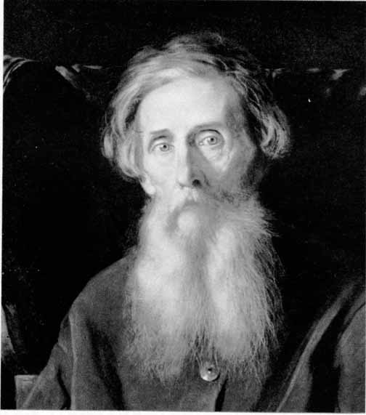
Причастие – это «часть речи, причастная к глаголу, в образе прилагательного»
В.И.Даль
Раскройте суть данного высказывания
с помощью кластера.

Slide 3
Кластер
Причастие
Прилагательное
Глагол
род
число
падеж
возвратность
время
вид
Настоящее время
Прошедшее время

Slide 4
Проба сил
3. Из предложений 10-11 выпишите причастия.
(10)Откуда же взялся детский классик Маршак, восхищавший таких больших и очень разных писателей, как М. Горький, В. Маяковский, М. Цветаева, К. Чуковский? (11)Всемирно известный переводчик, выигрывавший творческие «дуэли» у самых выдающихся мастеров?

Slide 5
Проба сил
4. В каком варианте ответа правильно указаны все цифры, на месте которых должны стоять запятые?
Вовремя прочитанная (1)книга (2)может иногда решить судьбу человека, стать его путеводной звездой, на всю жизнь определить его идеалы. (С. Михалков)
1) 1
2) 1, 2
3) 2
4) нигде

